Slide 1

MAESTRÍA EN AGRICULTURA SOSTENIBLE
IV PROMOCIÓN
PRUEBAS DE HOJA SIMPLE CON PRODUCTOS BIORRACIONALES, PARA EL CONTROL DE SIGATOKA NEGRA Mycosphaerella fijiensis var. difformis, EN EL CULTIVO DE BANANO Musa acuminata AAA.
Autor: Franklin L. Maiguashca Tapia
Director: Dr. César Falconí
17 Septiembre 2018

Slide 2
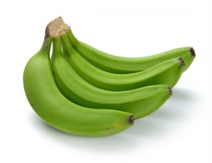
ANTECEDENTES
En el Ecuador actualmente existen aproximadamente 180.000 hectáreas de plantaciones de banano (Tabla1). El sector bananero representa el 12% de los puestos de trabajo en el país. Los tipos de banano que se cultivan son: Valery, Williams, Grand Cavendish, Grand Naine y Lacatan (Orozco, 2010).
Los 10 mercados internacionales de destino más importantes para el banano ecuatoriano son: Rusia, Estados Unidos, Alemania, Turquía, Bélgica, China, Argentina, Chile, Italia y Reino Unido.
En los 2 últimos años el valor FOB exportado se ha incrementado así en el 2016 alcanzó los US$ 2,734 millones de dólares y en el 2017 llegó a US$ 3,034 millones de dólares (BANCO CENTRAL DEL ECUADOR , 2018).

Slide 3
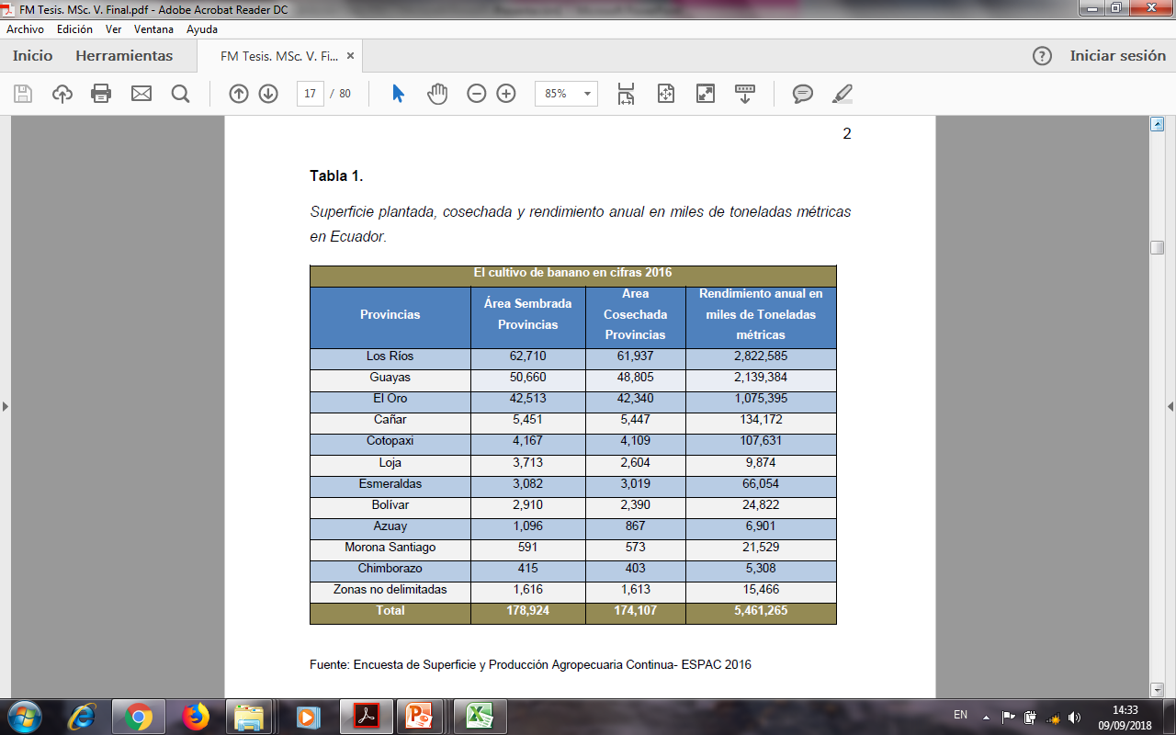
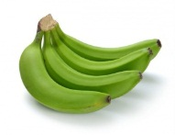
ANTECEDENTES

Slide 4



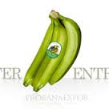





ANTECEDENTES
El sector bananero genera alrededor de 2 a 2.5 millones de empleos tanto directos como indirectos, siendo un promedio de empleo directo de 0.8 hombres por hectárea de banano; este rubro incluye campo y empaque (INSTITUTO DE PROMOCIÓN EXPORTACIONES E INVERSIONES. PRO ECUADOR, 2016).
Las industrias colaterales o indirectas que dependen en más de un 60% del sector bananero tienen importantes inversiones en las áreas de: cartón, plásticos, transporte terrestre, navieras, agroquímicos, fertilizantes y abonos, verificadoras, certificadoras, fumigación aérea, productores de meristemas (Ledesma, 2010).

Slide 5
PLANTEAMIENTO DEL PROBLEMA DE INVESTIGACIÓN
En el Ecuador, se ha venido realizando aplicaciones con diferentes grupos de fungicidas protectantes y sistémicos, llegando a aplicar 24 ciclos /año como promedio. El uso excesivo de agroquímicos en la agricultura para controlar la enfermedad ha provocado:
Acumulación de residuos en el ambiente
Destrucción de la flora y fauna silvestre benéfica
Enfermedades en el hombre (intoxicaciones).
Pérdida de sensibilidad de Mycosphaerella fijiensis var. difformis a ciertas moléculas químicas.

Slide 6
JUSTIFICACIÓN E IMPORTANCIA
El uso de fungicidas biorracionales en los programas control de sigatoka negra Mycosphaerella fijiensis var. difformis, es un punto clave y estratégico para disminuir:
El daño ambiental y de salud que causan los fungicidas convencionales, evitando así la contaminación de recursos claves como el agua, suelo.
Conservar la biodiversidad animal y vegetal en todos los niveles de la cadena trófica.
Desde el punto de vista alimenticio los importadores de fruta son altamente exigentes y buscan que el banano que ingresa cumpla los estándares de calidad, que los Límites Máximos de Residuos (LMR) no sean un riesgo de contaminación para los consumidores y que no afecte su salud.

Slide 7
OBJETIVOS
Objetivo General
a. Valorar el desempeño en campo de tres productos biorracionales para el control de sigatoka negra Mycosphaerella fijiensis var. difformis bajo la técnica de hoja simple

Slide 8
OBJETIVOS
Objetivos Específicos
a. Evaluar la eficacia de Bacillus pumilus QST 2808, Bacillus subtilis, QST 713, Melaleuca alternifolia, en el control de sigatoka negra Mycosphaerella fijiensis var. difformis, bajo la técnica de hoja simple.
b. Observar él ó los efecto(s) de los productos biorracionales evaluados sobre la fauna presente en este estudio.
c. Evaluar él ó los efecto(s) fitotóxico(s) de los productos biorracionales en prueba.
d. Realizar difusión mediante un día de campo con productores bananeros en la parcela experimental (Sujeta a resultados del ensayo).

Slide 9
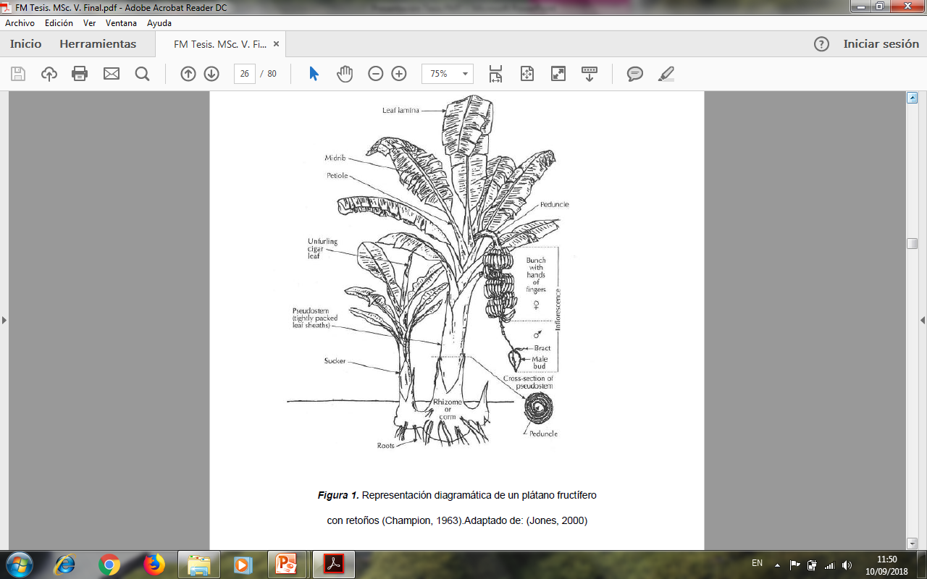
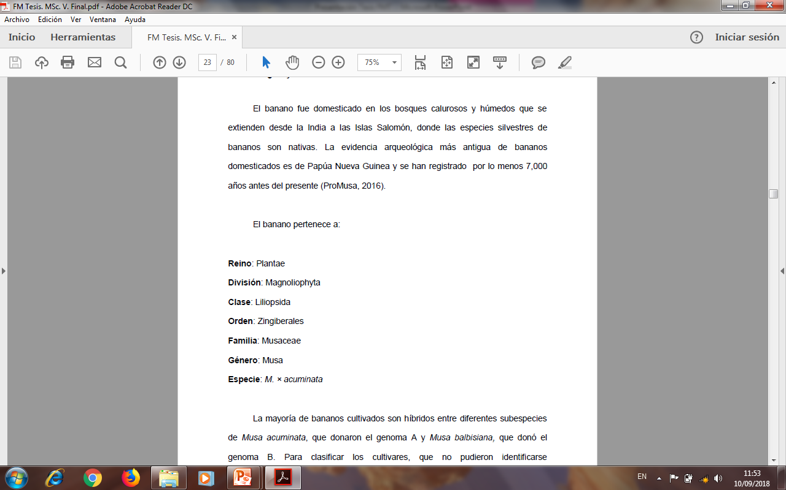
MARCO TEÓRICO

Slide 10
Sigatoka negra Mycosphaerella fijiensis var. difformis
Según Stover (1980) el centro de origen y distribución de la Sigatoka negra se encontró en Asia y de ahí el patógeno se propagó al resto del mundo. El primer lugar donde se encontró M. fijiensis var. difformis fuera de su centro de origen, fue Honduras en el año 1972 (Stover, 1980)(Fig.2)
El patógeno destruye rápidamente el tejido foliar, como consecuencia se reduce la fotosíntesis y se afecta el crecimiento de la planta y la producción, su combate constituye uno de los principales rubros para la industria bananera ya que puede alcanzar hasta un 27% del costo total de la producción. En ausencia de medidas de combate la enfermedad puede reducir hasta en un 50% el peso del racimo y causar pérdidas del 100% de la producción debido al deterioro en la calidad (longitud y grosor del fruto) (Martínez, Villalta, Soto, Murillo, & Guzmán, 2011).

Slide 11
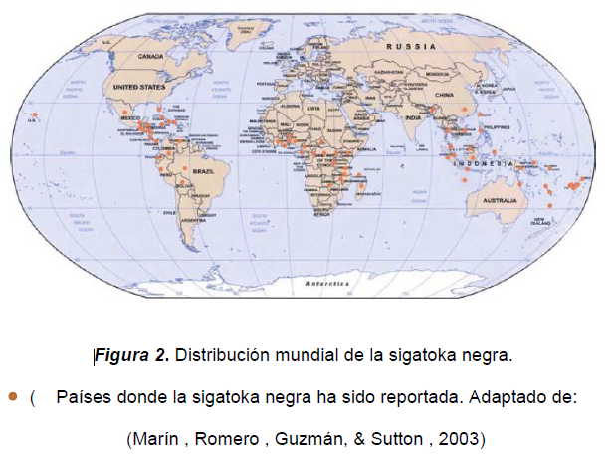

Slide 12
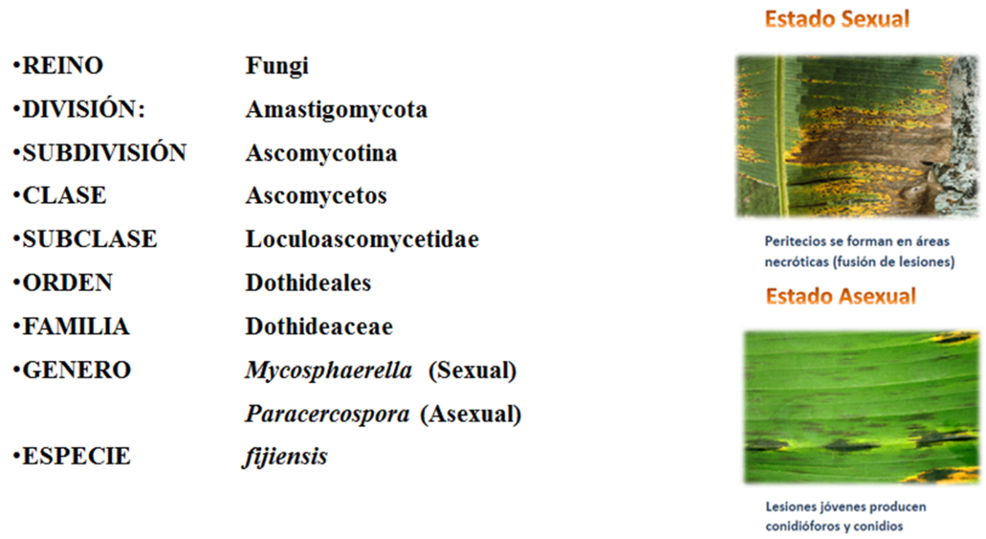
Sigatoka negra Mycosphaerella fijiensis var. difformis
En el Ecuador se la reportó en la provincia de Esmeraldas, en la Hacienda “Timbre” en el mes de Enero de 1987 remplazando a la sigatoka amarilla de menor severidad, para el año 1992 ya estaba diseminada en todas las zonas bananeras del país, su severidad se incrementó a medida que pasaba el tiempo, los ciclos de aplicación aérea se incrementaron año tras año al igual que los costos de control. (Calle & Yangali, 2014).

Slide 13
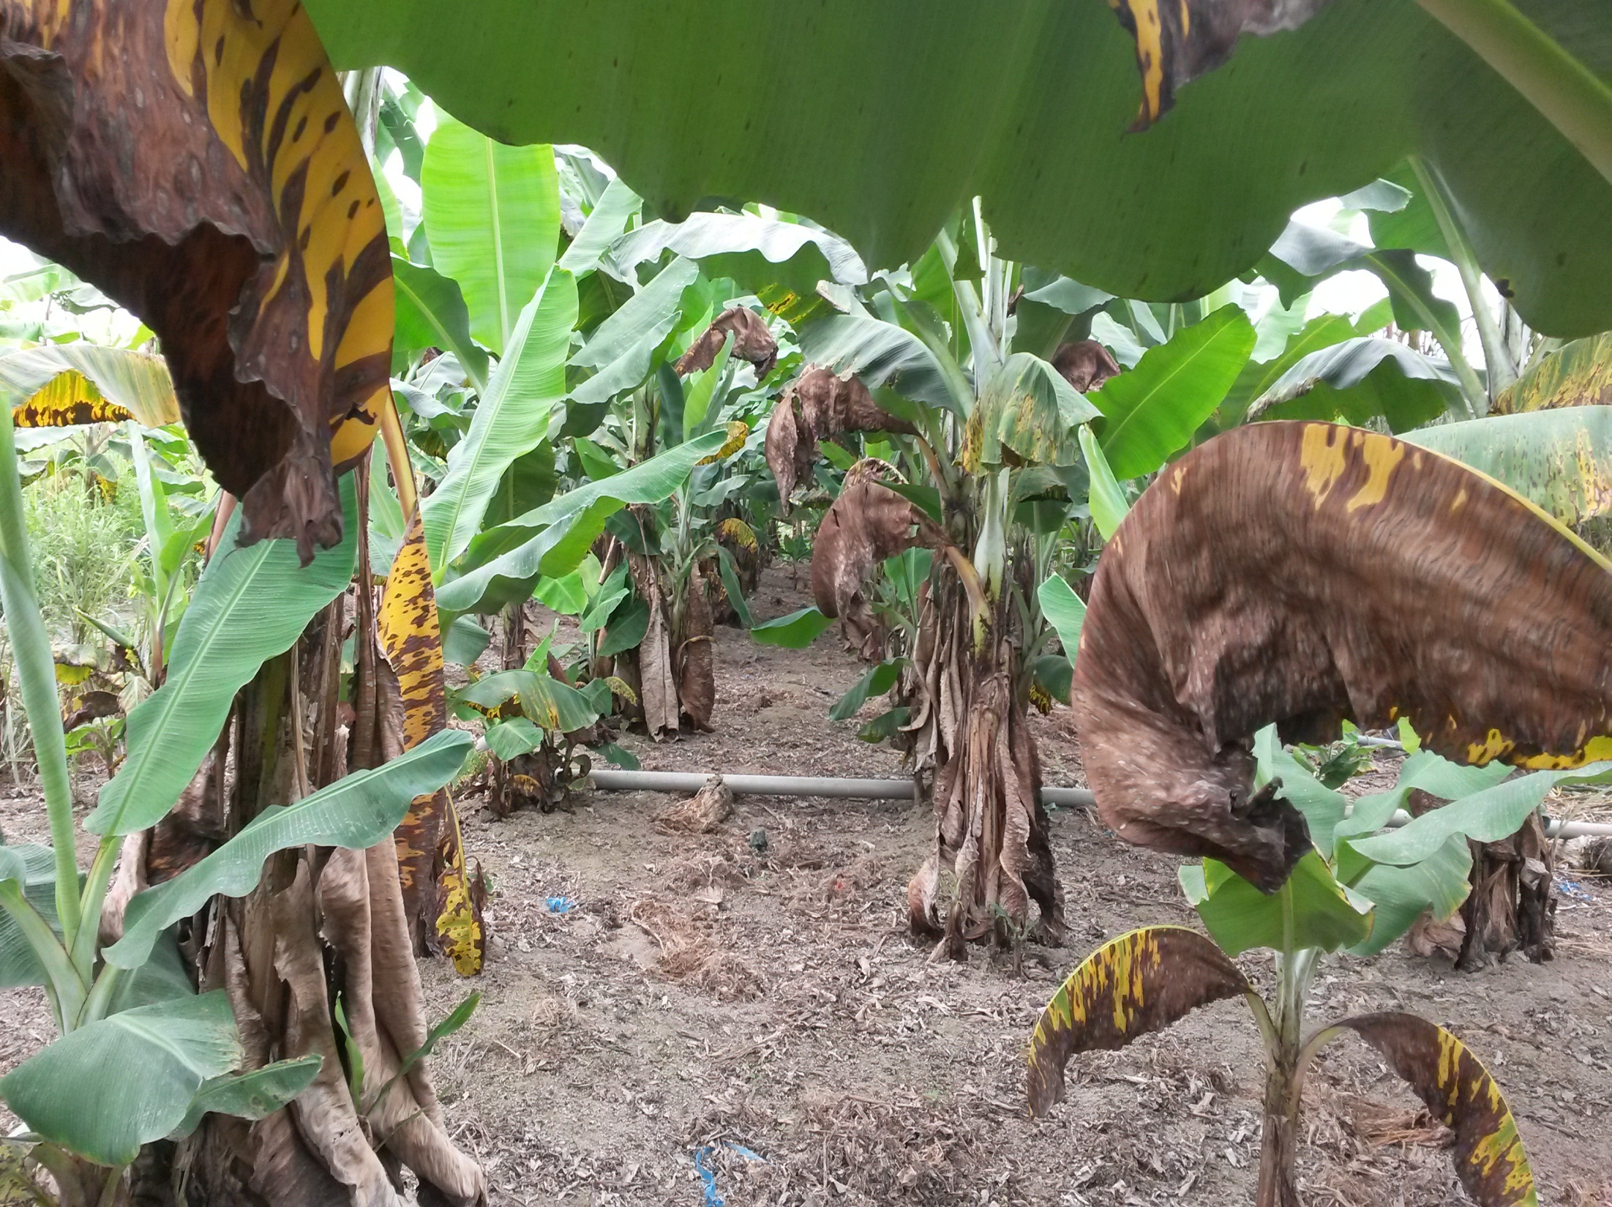

Slide 14
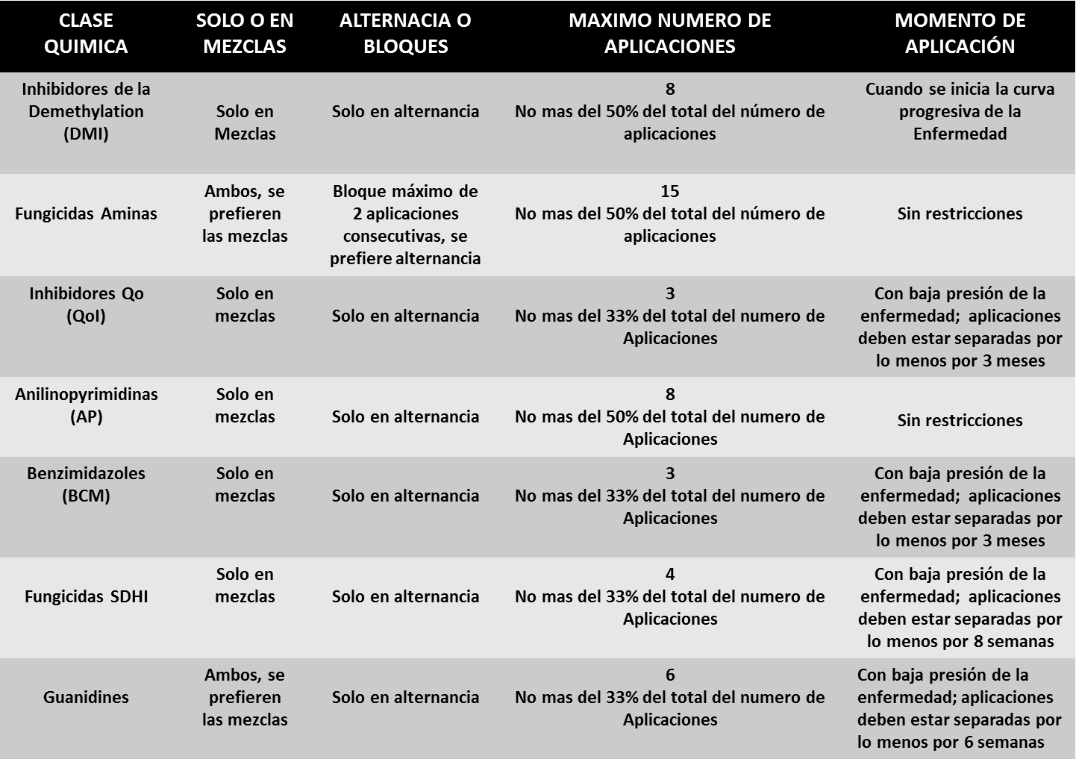
FUNGICIDE RESISTANCE ACTION COMMITTEE (FRAC)

Slide 15
METODOLOGÍA DE INVESTIGACIÓN
MATERIALES Y MÉTODOS
Ubicación del Experimento
Provincia: Los Ríos
Cantón: Buena Fé
Recinto: Fumisa
Hacienda: La Esperanza
Datos meteorológicos.
Precipitación promedio anual: 2250 mm.
Temperatura media anual: 24.7 °C
Humedad relativa: 84%.
Altitud: 120 msnm
Fuente: Estación Meteorológica Hacienda La Esperanza.

Slide 16
MATERIALES Y MÉTODOS
Cultivos y Cultivares.
Para implementar el estudio en el cultivo de banano, se utilizaron plantas meristemáticas de la variedad Williams. La aplicación de los productos biorracionales se realizó en pleno crecimiento vegetativo.
Tipo de aplicación
Se realizó una sola aplicación sobre el envés de la hoja 1 de banano, con un equipo de aplicación de presión de CO2 a 35 PSI y se evalúo cada semana, hasta que el testigo presentó un porcentaje de quema superior al 80%.
La aplicación fue uniforme en el envés de las hojas de las plantas seleccionadas.
Se acondicionó la dureza y pH del agua para la aplicación evitando factores que puedan reducir la eficacia de los productos en estudio.

Slide 17
MATERIALES Y MÉTODOS
FUNGICIDAS UTILIZADOS EN LAS PRUEBAS DE HOJA SIMPLE
Bacillus pumilus 13,8 g . L -1 cepa QST 2808.
Fungicida de contacto con poder preventivo y prolongado período de residualidad. Los amino-azúcares antifúngicos presentes en el producto compiten por la enzima que forma la glucosa para construir las paredes celulares. (BAYER, 2015).
Bacillus subtilis 13,68 g . L-1 cepa QST 713.
Fungicida - bactericida biológico, preventivo de amplio espectro que produce una zona de interferencia en la adherencia del patógeno, frena la germinación de esporas, interrumpiendo el crecimiento del hongo (BAYER, 2015).

Slide 18
MATERIALES Y MÉTODOS
FUNGICIDAS UTILIZADOS EN LAS PRUEBAS DE HOJA SIMPLE
Melaleuca alternifolia 222,5 g . L-1
Fungicida de origen botánico, de contacto con excelente actividad fungicida y antimicrobiana contra hongos fitopatógenos, debido a su capacidad de alterar la permeabilidad de la membrana, provocando: destrucción de la membrana celular, inhibición de la respiración y el proceso de transporte de iones (SYNGENTA, 2016)
Mancozeb 50SE g . L-1
Fungicida de contacto con actividad preventiva, pertenece a la familia de los ditiocarbamatos. Dispone de un mecanismo de acción multisitio, sin riesgos de resistencia, su mecanismo multisitio provoca una inhibición enzimática múltiple y de la respiración. Fungicida estratégico para programas anti resistencia (Quimí, 2013).

Slide 19
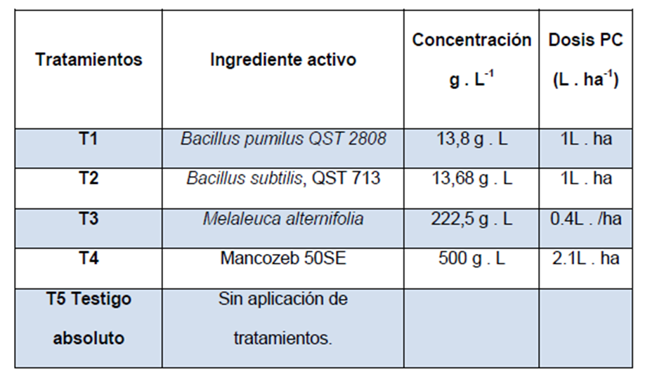
TRATAMIENTOS EN ESTUDIO

Slide 20
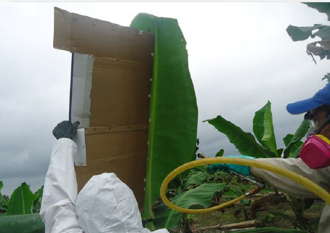
MATERIALES Y MÉTODOS
Los tratamientos se aplicaron en invierno con alta fuente de inóculo en campo, cuando las plantas se encontraron susceptibles a la infección y en etapa de crecimiento activo. Las aplicaciones se realizaron en horas de la mañana evitando altas temperaturas, las plantas previamente fueron marcadas con diferente color de cinta para diferenciar un tratamiento de otro.

Slide 21
DISEÑO EXPERIMENTAL
Se utilizó un diseño de bloques completamente al azar (DBCA) con 5 repeticiones por cada tratamiento.
Tamaño de parcelas
Tamaño del ensayo experimental: El área total aproximada del ensayo experimental fue de 507 m2. En total fueron 5 tratamientos con 5 repeticiones
Parcela experimental: Cada parcela estuvo constituida por una área de 99 m2 por tratamiento, que corresponde a 11 m de largo x 9 m de ancho.
Parcela neta: Estuvo constituida por 52 m2 formados por 10 m de largo y 5.2 m de ancho.
Número de plantas evaluadas por parcela neta: En total se evaluaron 4 plantas por parcela neta.

Slide 22
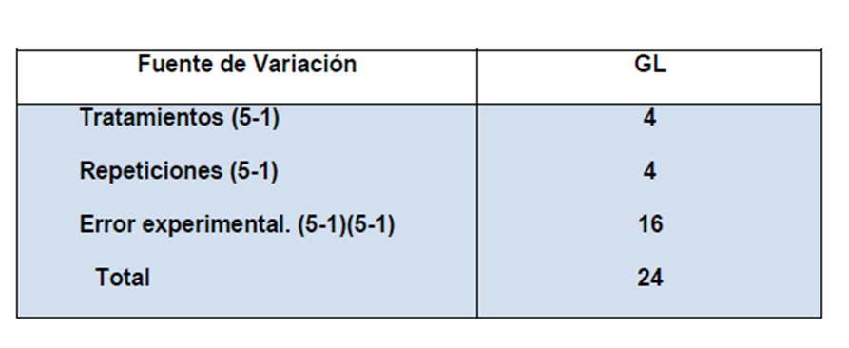
ANÁLISIS DE VARIANZA
PRUEBAS DE SIGNIFICACIÓN
Cuando se presentaron diferencias estadísticas se utilizó la prueba de Tukey a un nivel de significancia del 5% para determinar las diferencias entre tratamientos.

Slide 23
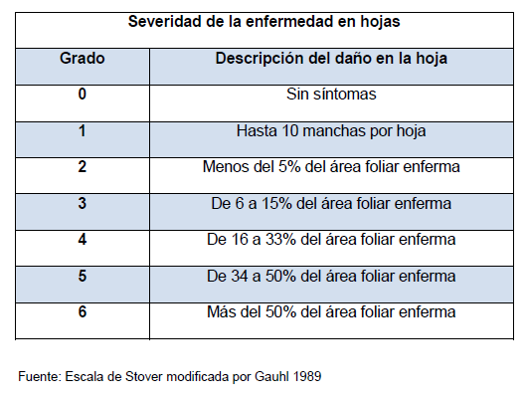
VARIABLES EVALUADAS
% Severidad: Se marcaron las plantas con cintas de diferentes colores y se aplicaron los tratamientos con sus respectivas repeticiones, semanalmente se realizó c/u de sus evaluaciones en base de la siguiente escala:

Slide 24
AREA UNDER THE DISEASE PROGRESS CURVE ( AUDPC)
Con los datos de severidad se calculó el Área Bajo la Curva del Progreso de la Enfermedad (AUDPC), según la siguiente formula:
AUDPC = (L1+2(L2+L3+L4....+LN-1) + LN) x T/2
En donde:
L = Lectura (expresada en porcentaje)
LN = Última lectura
LN-1 = Penúltima lectura
T = Tiempo entre lecturas

Slide 25
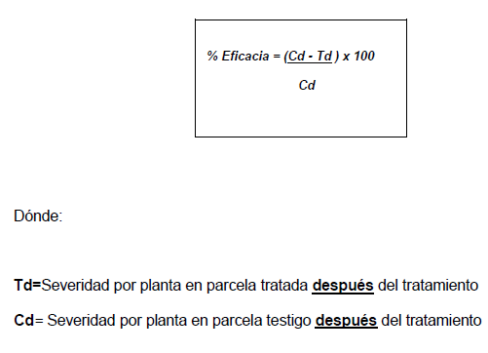
PORCENTAJE DE EFICACIA
La eficacia del producto se determinó por el grado promedio por unidad experimental neta de cada tratamiento con respecto al testigo, el método utilizado para hallar el porcentaje de eficacia fue la fórmula de Abbott:

Slide 26
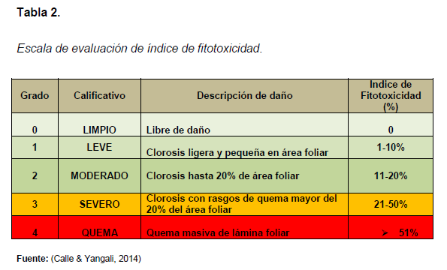
EFECTO SOBRE LA FAUNA PRESENTE EN EL ENSAYO
Para determinar esta variable se realizó la recolección y conteo de insectos presentes antes y después de 24 horas de la aplicación de los productos biorracionales.
EFECTO FITOTÓXICO
Esta variable se evaluó según la siguiente escala para determinar la fitotoxicidad de los productos biorracionales.

Slide 27
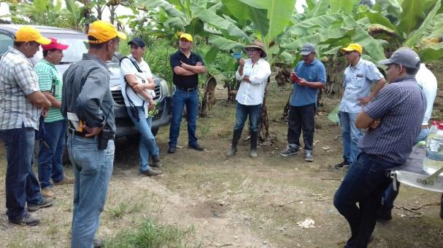
DIFUSIÓN
Se realizó un día de campo a productores bananeros de la zona en la parcela de ensayo, para dar a conocer los resultados obtenidos con los productos biorracionales en el control de sigatoka negra Mycosphaerella fijiensis var. difformis

Slide 28
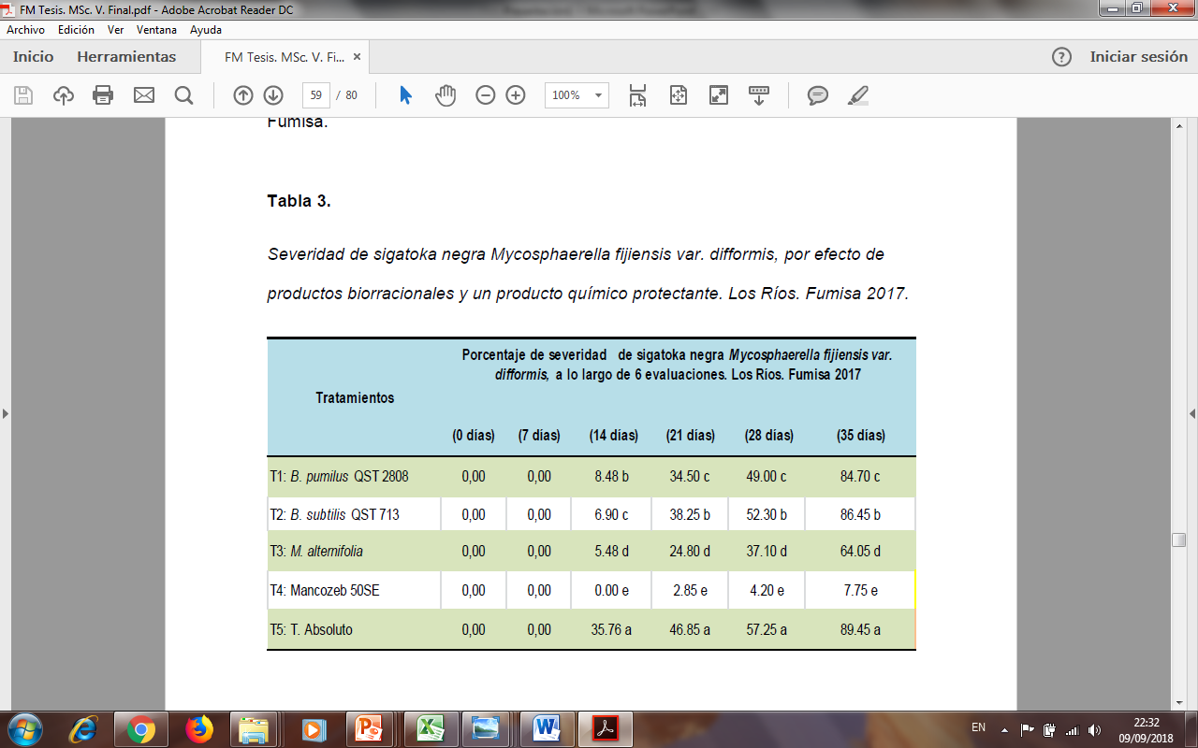
RESULTADOS Y DISCUSIÓN
SEVERIDAD

Slide 29
SEVERIDAD
Quimí (2013), menciona que el ingrediente activo Mancozeb inhibe la germinación de las esporas y la formación del tubo germinativo sobre la superficie de la hoja, características que lo convierten en un ingrediente activo estratégico para programas anti-resistencia.
En su investigación Yánez-Mendizábal & Falconí (2018), demostraron que las cepas de Bacillus spp después de 5 días de incubación inhibieron por completo el crecimiento del micelio y la esporulación conidial de Colletotrichum acutatum comparado con el control no tratado, el cual presentó una colonia de hongos típica esporulada, este resultado nos da la pauta para que se estudie el efecto de aplicaciones de productos biorracionales ó de sus metabolitos a corta frecuencia, sumado a un estudio de dinámica poblacional sobre la filósfera del banano confirmaría la adaptabilidad y sobrevivencia de los productos biorracionales.

Slide 30
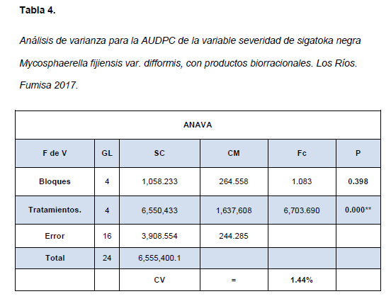
ANAVA
AREA UNDER THE DISEASE PROGRESS CURVE ( AUDPC)

Slide 31
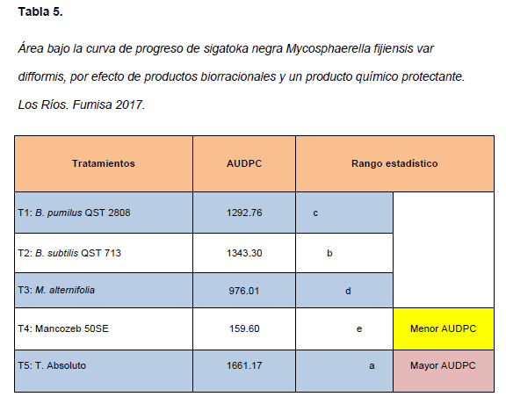
PRUEBA DE TUKEY 5%
AREA UNDER THE DISEASE PROGRESS CURVE ( AUDPC)

Slide 32
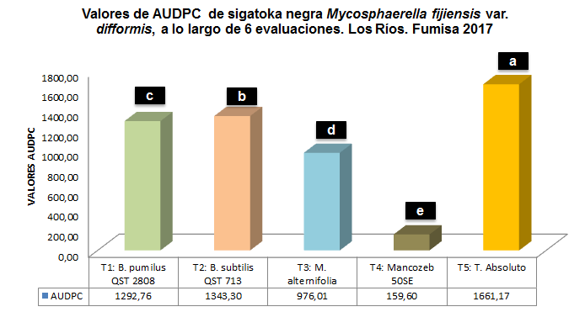
AREA UNDER THE DISEASE PROGRESS CURVE ( AUDPC)
El tratamiento T3 (Melaleuca alternifolia) presentó un rango intermedio de AUDPC, se resalta que este tratamiento podría incorporarse a un plan de rotación con productos químicos, en el cual la disminución de toxinas será menor reduciendo la carga química en el medio ambiente.

Slide 33
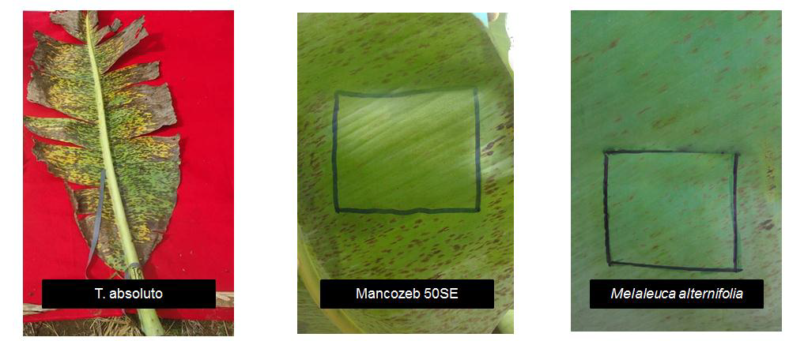
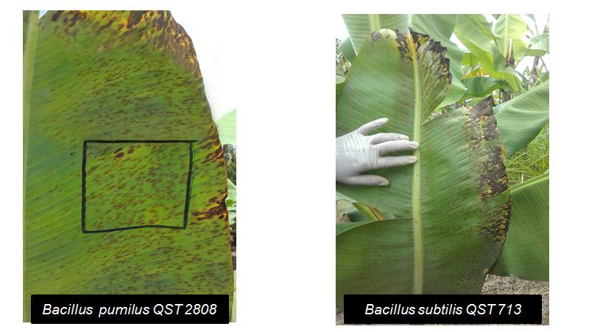
SEVERIDAD

Slide 34
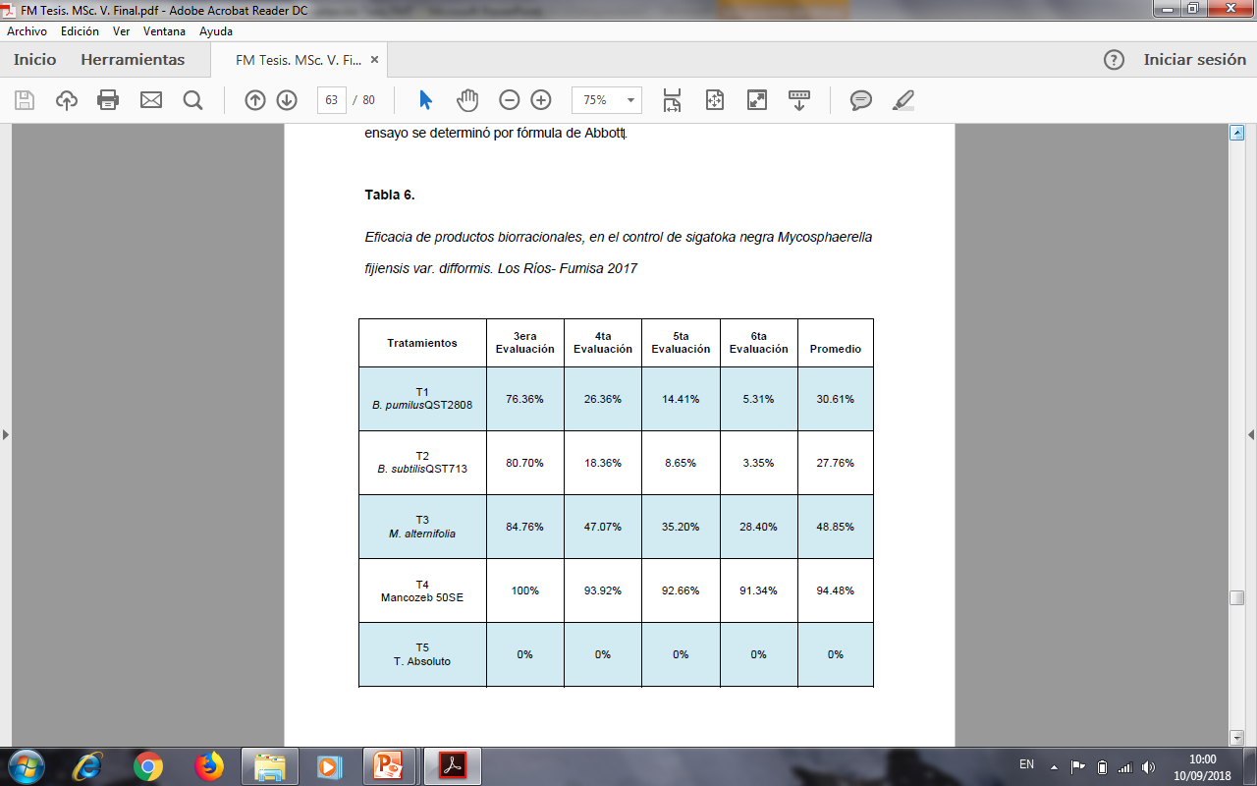
PORCENTAJE DE EFICACIA
El porcentaje de eficacia de los tratamientos biorracionales evaluados en este ensayo se determinó por fórmula de Abbott . Alcívar (2014), obtuvo similares resultados, con una sola aplicación encontró una baja eficacia en el control de sigatoka negra con productos biológicos como los B. subtilis, B. pumilus, M. alternifolia, y T. harzianum.

Slide 35
EFECTO SOBRE LA FAUNA PRESENTE EN EL ENSAYO
El campo utilizado en la Hacienda La Esperanza para este ensayo nunca fue sembrado con el cultivo de banano, previamente fue un cultivo de soya y luego fue cultivado maíz, así la diversidad de plantas en espacio y tiempo fue factor determinante en el arribo y establecimiento de plagas.
Los mosaicos de cultivos, cultivos asociados, y las rotaciones obstaculizan la oportunidad para la instalación, ataque y daño de plagas (Vásquez, 2010)
Las plantas meristemáticas utilizadas en este ensayo tenían una sanidad del 100%, en el momento de la aplicación de los productos biorracionales, las plantas estaban en una etapa temprana del desarrollo del cultivo donde no se presentan ataque de plagas, ya que éstas en su mayoría atacan y dañan las flores y los frutos (Cubillo, 2017)

Slide 36
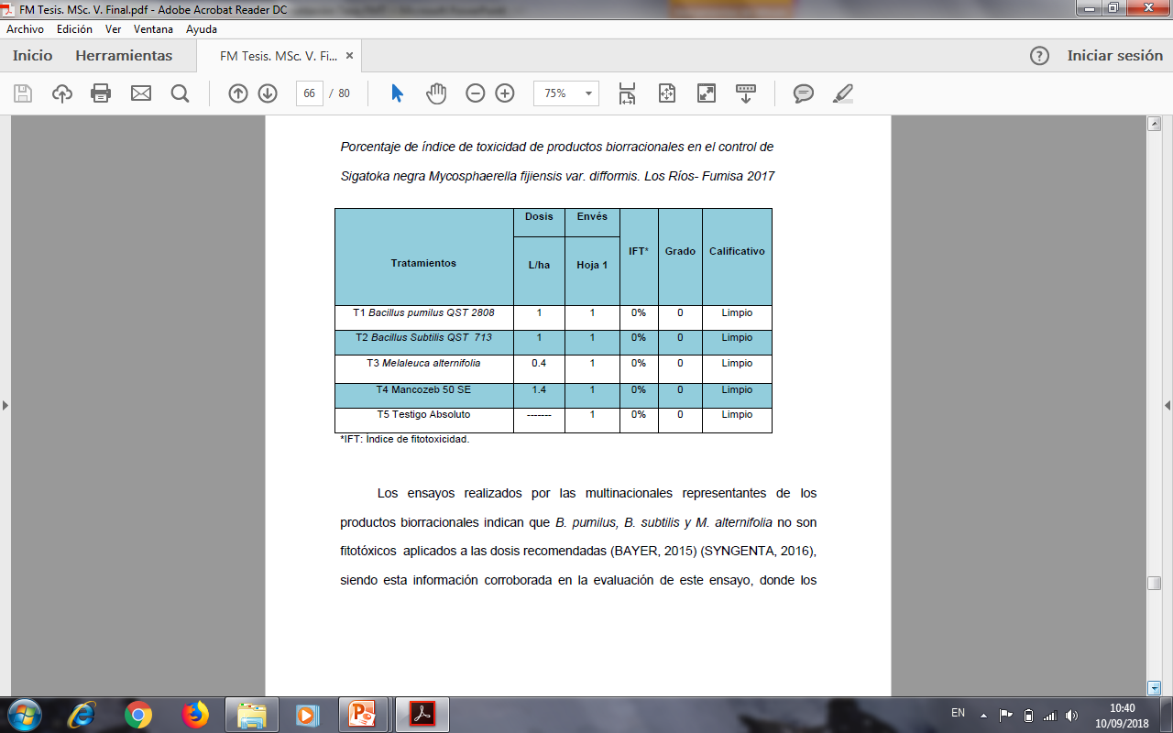
EFECTO FITOTÓXICO
Los ensayos realizados por las multinacionales representantes de los productos biorracionales indican que B. pumilus, B. subtilis y M. alternifolia no son fitotóxicos aplicados a las dosis recomendadas (BAYER, 2015) (SYNGENTA, 2016), siendo esta información corroborada en la evaluación de este ensayo.

Slide 37
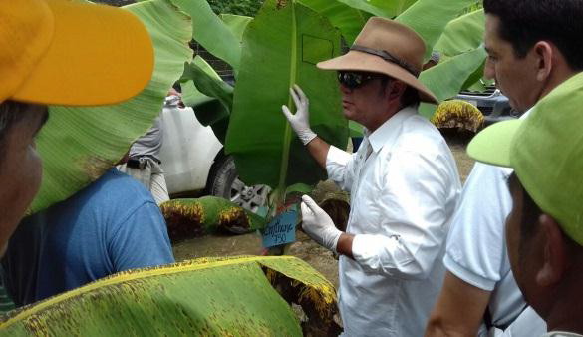
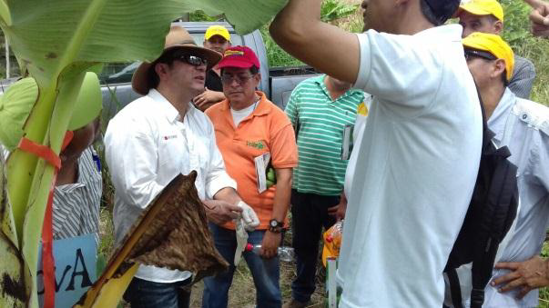
DIFUSIÓN
La capacitación se realizó el 11 de mayo del 2017, en un día de campo en la parcela experimental, mediante una charla técnica se explicó los resultados obtenidos con los productos biorracionales en el control de sigatoka negra, todo esto con la finalidad de que los usuarios-técnicos estén enterados de los resultados obtenidos y puedan tomar decisiones técnicas en el control de sigatoka negra que les permitan manejar la enfermedad de una manera efectiva.

Slide 38
CONCLUSIONES
Bajo la técnica de hoja simple y con una sola aplicación de los tratamientos el porcentaje de eficacia de los productos biorracionales T1 (Bacillus pumilus QST 2808), T2 (Bacillus subtilis. QST 713) y T3 (Melaleuca alternifolia), fueron bajos en el control de sigatoka negra Mycosphaerella fijiensis var. difformis en comparación con el tratamiento T4 (Mancozeb 50SE), sin embargo al comparar con el testigo absoluto resultaron con mejor desempeño en campo.
No se encontraron insectos en las evaluaciones realizadas debido a que las plantas meristemáticas utilizadas aseguraron completa sanidad del cultivo, además el lote utilizado en este estudio fue previamente un cultivo de soya y luego fue un cultivo de maíz, donde la diversidad de plantas en espacio y tiempo fue un factor determinante en el arribo y establecimiento de las plagas.

Slide 39
CONCLUSIONES
En la evaluación del índice de fitotoxicidad se concluye que en todos los tratamientos evaluados no se presentó fitotoxicidad, el valor porcentual fue 0% y de grado limpio, es decir los productos fueron seguros en las aplicaciones realizadas.
De la difusión realizada en el día de campo con los agricultores bananeros de la zona se concluye que el T4 (Mancozeb 50SE) fue el de mejor control con un porcentaje de eficacia del 94.46%

Slide 40
RECOMENDACIONES
Se recomienda estudiar el efecto de los productos biorracionales aplicando cada 7 días para cuantificar su eficacia realizar el estudio de eficacia mediante el método de hoja simple en condiciones controladas de invernadero.
Se recomienda seguir en la búsqueda de metabolitos secundarios (lipopéptidos) de productos biorracionales que presenten un nivel alto en el control de Sigatoka negra Mycosphaerella fijiensis var. difformis.
Realizar el método de hoja simple con productos biorracionales en la época seca de menor incidencia del agente causal de la sigatoka negra Mycosphaerella fijiensis var. difformis con una réplica en invernadero, para evaluar un potencial uso integrado.

Slide 41
Agradezco a primero a Dios a todos los presentes a mis padres, a mi esposa, al Ing. MSc. N. Soria, Dra. E. Urbano, al Dr. César E. Falconí PhD, director de tesis por aceptar la dirección para realizar este trabajo de investigación, sus acertadas sugerencias, apoyo y guía hicieron posible la culminación de esta Tesis de Grado.
Franklin.

